Slide 1
第7章·第4课时
行为投资学与投资行为管理
为什么有了模型，决策仍会偏离计划——行为金融能解释什么，不能证明什么
投资学·2026秋季学期
Notes:
开场白：前三课我们学习了如何分散风险、衡量市场风险、识别多种风险来源；今天把问题推进一步——知道这些之后，投资者为什么仍会做出与原计划不一致的交易？
强调：本课判断是行为金融有助于解释选择和制定纪律；能否形成有效交易策略，要另外检验。
本课所有实证数字来自2026-09-29运行并核验的教学快照，不是现场最新行情。

Slide 2
本课时学习目标与能力要求
01
区分 BPT（行为投资组合理论）、BAPM（行为资产定价模型）与行为管理三个层次
行为组合理论、行为资产定价、行为管理回答的问题不同，不能混为一谈
02
区分损失厌恶和风险厌恶，说明心理账户的用途与局限
同额损失比收益更难受，不等于讨厌不确定性；分开记账不消除经济相关性
03
分清交易行为、价格可预测性与扣费后策略绩效
观察到追涨杀跌，不等于这样交易有利可图；相关性不能推出因果
04
驱动 Agent（智能体）运行一项可复算实验，并指出样本与推断的边界
能复现、能指出局限的结果才可检验——不把教学样本写成全市场证明
第4课时·学习目标
Notes:
学习目标页快速带过，让学生知道本课要建立四种能力：分层、辨析、检验、复算。
四条目标分别对应讲稿中的BPT、前景理论、动量反转实验、Agent任务卡。

Slide 3
本课时教学框架与环节安排
八个环节：从决策偏差出发，走向一条可被第三人检查的执行纪律
01
02
03
04
开场·两个同值赌局
BPT·目标与心理账户
BAPM·924案例
动量与反转
连接前三课，不给学生贴标签
100万元目标约束算例
有情绪不等于有套利
先把时间轴写对
05
06
07
08
Agent实证演示
M指标（同向变动）
小组任务·Memo（备忘录）
退出题
20股教学池实测三屏
同向变动不等于交易动机
目标-假说-证据-纪律
区分赚了钱、有超额、证明机制
核心主线：先把目标写清楚，再把规则固定下来，让数据检验规则，让记录约束事后解释
第4课时·课程路线
Notes:
课程框架页：向学生预告本课八环节的推进顺序，从现象（赌局）到理论（BPT/BAPM）到检验（动量反转实验）再到管理（M指标与纪律）。
强调：第25-35分钟的Agent演示是课堂核心，其余环节服务于它。

Slide 4
第一部分·行为与决策
两个同值赌局，为什么选择会反转？
模型之外，还有做决定的人——先从"为什么偏离计划"开始
第4课时·行为与决策
Notes:
章节过渡语：前面三课我们学习了如何分散风险、如何衡量市场风险、如何识别多种风险来源。今天把问题推进一步——知道这些之后，投资者为什么仍会做出与原计划不一致的交易？
先做举手投票，不给学生贴"非理性"标签。

Slide 5
两个同值赌局：同一批人，选择会反转
两行中各方案的期望金额相同。若第一行选A、第二行选B，就是收益区间求稳、损失区间愿意冒险；一次投票不能据此诊断人格。
情境 | 方案A | 方案B
收益 | 确定获得500元 | 50%获得1000元，50%获得0元
损失 | 确定损失500元 | 50%损失1000元，50%损失0元
参考点
按相对于参考点的变化做判断，而不是绝对财富
不对称
损失一侧更陡——损失厌恶不等于风险厌恶
概率权重
风险偏好会随概率和情境改变
第4课时·行为与决策·出处：Kahneman & Tversky (1979)
Notes:
现场操作：请大家分别选择方案A或B，举手投票。两行各自期望金额相同。
如果第一行选A、第二行选B，就是收益区间求稳、损失区间愿意冒险——这体现前景理论中的反射效应。
提醒：一次投票不能据此诊断其稳定人格，也不能代表所有人；损失厌恶是同额损失比收益更难受，风险厌恶是对不确定性的偏好，两者不是同义词。

Slide 6
展望效用理论：价值函数与权重函数
它把上一页的三种直觉——参考点、不对称、概率权重——放进一个统一框架。
01 参考点依赖
价值按“相对于参考点的损益”编码，参考点通常是现状或目标
02 价值函数
盈利区凹（求稳）、亏损区凸（冒险）；亏损端更陡，损失厌恶
03 概率权重
小概率被高估（彩票与保险并存）、大概率被低估
价值函数 $v\left(Δ\right)$：过参考点的 S 形，亏损端更陡
总价值：V=Σπ(pᵢ)v(xᵢ−r)；先评估相对得失，再用决策权重加总。
第4课时·行为与决策·出处：Kahneman & Tversky (1979, Econometrica)
Notes:
这一页把展望效用理论讲成三件套：参考点、价值函数、概率权重。
价值函数定义在相对参考点的损益上，不是最终财富；亏损端更陡，损失厌恶约为盈利端的两倍。
权重函数说明小概率被高估，因此彩票与保险可以并存。
公式只讲结构，不必让学生背参数，重点是 v 与 w 各回答什么问题。

Slide 7
BPT：从波动最小，到目标不落空
MPT（现代组合理论）问：收益与风险怎么权衡
BPT 问：钱要完成什么任务
有效前沿与最优组合；所有钱放在同一张收益—风险地图上比较
目标、底线与心理账户；同一个人可以同时追求安全与小概率的高收益（Shefrin & Statman, 2000）
把目标写成约束（课堂目标规划表达）
初始财富 $W_{0}$，到期财富 $W_{T}$，目标底线 $A$，允许失败概率 $ε$：$Pr(W_{T}<A)≤ε$
第4课时·行为与决策·出处：Shefrin & Statman (2000, JFQA·金融与数量分析季刊)
Notes:
教师讲述：股票波动30%是一种风险描述；明年交不出学费，是另一种风险描述。第一种针对收益分布，第二种针对目标失败，我们需要把两种语言连起来。
强调：这是教学上的目标规划表达，不是声称已复现原论文的完整偏好函数；不能把受情绪影响的期望财富换成普通期望后仍称为原始BPT模型。

Slide 8
BPT 的心理账户：一座分层金字塔
心理账户把资产按目标分三层：保底、稳健、增长，各层独立设限、独立评估。
增长层 小概率高收益：期权、成长股、彩票式资产
稳健层 平衡波动与增长：债券、蓝筹、指数定投
安全层 现金、国债等；保险/年金须核验合同、期限与流动性
MPT 摊开一张收益—风险地图；BPT 按目标分层、独立管理。
第4课时·行为与决策·出处：Shefrin & Statman (2000, JFQA·金融与数量分析季刊)
Notes:
这一页给 BPT 画骨架：资产不是摊在一张收益—风险地图上，而是按目标装进不同的心理账户。
金字塔自下而上，目标从保底走向搏高收益；越往上，承担的风险和预期收益越高。
关键在“独立”：每个心理账户有自己的目标与底线，不与其他层合并算总风险。
可以提醒学生：这解释了为什么同一个投资者可以同时持有国债和高风险成长股。

Slide 9

底层：先让“目标不落空”
安全层只做一件事：把到期财富跌破底线的概率，压到允许范围内。
服务的任务
典型工具
数学约束
未来必需支出：学费、养老、房贷、应急金
无风险资产、国债、存款、保险与年金
$$Pr(W_{T}<A)≤ε$$
到期财富跌破底线 A 的概率，不超过允许失败概率 ε（示意 5%）
与展望理论衔接
亏损端更陡——先锁死下限，再谈冒险；“先买保险，再买彩票”的保险，就放在这一层。
第4课时·行为与决策·出处：Shefrin & Statman (2000, JFQA·金融与数量分析季刊)
Notes:
安全层回答“钱要完成什么任务”里的保底任务：明年要交的学费、退休后的基本生活。
工具以几乎不承担市场风险为主：现金、国债、存款、保险和年金。
数学上就是原页那个约束：到期财富低于底线的概率不超过允许的失败概率。
连接展望理论：因为损失端更陡，先保住下限才敢谈冒险——这就是保险的逻辑。

Slide 10
上层：用小概率高收益，满足“搏一把”
增长层买的是“可能大涨”的机会，而不是稳稳的收益。
保险侧：确定的小支出
彩票侧：小概率高收益
小概率的大损失被高估，愿付超过精算公平价的保费，买一个确定性。
期权、成长股、新兴市场、彩票式资产；小概率高收益被高估，愿为“几乎不中”支付溢价。
对应概率权重：小概率损失被高估，确定性被看重。
对应概率权重：小概率收益被高估——同样来自展望理论。
一个投资者，两副面孔
“既买保险、又买彩票”不是矛盾：安全层保下限、增长层博上限，两个心理账户各自成立。
第4课时·行为与决策·出处：Shefrin & Statman (2000)；概率权重见 Kahneman & Tversky (1979)
Notes:
增长层回答“钱要完成什么任务”里的增长任务：在保住底线之后，去搏更高的收益。
期权、成长股、新兴市场这类资产，收益分布右偏：大概率小赚或不赚，小概率大涨。
展望理论的概率权重解释了为什么有人愿意为这种“几乎不中”的高收益支付溢价——小概率被高估。
把保险和彩票放在同一句话里并不矛盾：它们服务两个不同的心理账户。

Slide 11
分层之后：看得见的投资行为
把目标装进不同的心理账户，会改变可观察的投资行为。
01
02
03
保守与激进并存
对单层波动反应不同
层内调仓多于再平衡
同一资金池里国债与成长股并存，各自独立管理，不再被视为矛盾。
增长层大跌不急于赎回，安全层微跌就警惕——两层的心情不一样。
哪里缺目标补哪里，不按总组合风险统一操作。
BPT 小结
BPT解释分层目标，但仍须合并检查整体风险与目标；局部达标不等于整体组合最优。
第4课时·行为与决策·出处：Shefrin & Statman (2000, JFQA·金融与数量分析季刊)
Notes:
这一页把 BPT 从理论落到可观察的行为，讲三层表现即可，不需要背定义。
保守与激进并存：同一账户里既放国债又放成长股，在 MPT 框架下看似矛盾，BPT 下是常态。
对单层波动反应不同：安全层是底线，微跌就会紧张；增长层本来就买波动。
最后点出局限：分层配置是为了“每个目标各有交代”，可能牺牲组合层面的整体效率——留作课堂讨论。

Slide 12
案例一：100万元投资，一年后至少保留85万元
假设算例，不是市场预测。安全部分收益为0且可随时使用；风险部分只考虑下跌60%、持平、上涨60%三种情景，不为情景赋予概率。
配置 | 风险资产跌60% | 持平 | 风险资产涨60%
70万安全＋30万风险 | 82万元，未达底线 | 100万元 | 118万元
80万安全＋20万风险 | 88万元，满足底线 | 100万元 | 112万元
压力情景推导：$100\left(1−0.60x\right)≥85 ⇒ x≤25\%$；若风险部分可能全部损失，上限为$x≤15\%$
25%来自给定压力幅度，不是普遍适用的最佳仓位；没有可靠分布，就不能从三种情景计算真实失败概率
追问：为了多赚6万元而让85万元的底线落空，是计算错误，还是目标排序错误？
第4课时·行为与决策·假设算例，非行情预测
Notes:
教师讲述：先明确硬底线，再优化可选目标。80/20配置在给定压力下满足底线，代价是上涨情景少赚6万元。
强调25%上限依赖给定压力情景，不是最佳仓位；把激进账户取名为"长期投资"，不会改变到期现金缺口。
Agent连接：用提示词P1生成目标账户表、压力结果和合并风险表；先审查假设，再看答案。

Slide 13
案例一：先看清这笔钱的任务
一年后有一笔 85 万元的硬支出，今天手里有 100 万元。问题不是怎么赚最多，而是哪些钱可以拿去冒险。
这笔钱的任务
钱怎么分
一年后必须拿出 85 万元（如学费、房款）；今天手里有 100 万元，多出的 15 万是安全垫。
100 万 = 安全部分（一年后仍可用）＋风险部分（可能跌 60%）。
硬底线 A = 85 万
要回答的问题
一年后财富不得低于 85 万；本例按不允许跌破处理，不讨论失败概率。
风险部分最多放多少，才能保证一年后不低于 85 万？
设风险占比为 x，下一页从最坏情景倒推 x 的上限。
第4课时·行为与决策·假设算例，非行情预测
Notes:
先不急着算，把任务讲清楚：85 万是一年后必须到手的钱，不是希望赚到的钱。
100 万里只有 15 万是真正能冒险的余量，所以风险占比必然很小。
本例按不允许跌破处理，三种情景不赋概率，因此不谈失败概率，只看最坏情景。
把问题收成一句话：风险部分最多放多少？下一页用两个具体配置回答。

Slide 14


案例一：两种配置，差在哪儿
同样 100 万，风险放 30 万还是 20 万，决定最坏情景下底线保不保得住。
70 万安全＋30 万风险
80 万安全＋20 万风险
跌 60% $30×0.4=12$ 70＋12＝82 万，未达底线
持平 100 万
涨 60% $30×1.6=48$ 70＋48＝118 万
跌 60% $20×0.4=8$ 80＋8＝88 万，满足底线
持平 100 万
涨 60% $20×1.6=32$ 80＋32＝112 万
差别在哪
多赚的 6 万（118−112）来自拿 10 万去冒险；代价是最坏情景 82 万低于 85 万，底线落空。
第4课时·行为与决策·假设算例，非行情预测
Notes:
两张卡只差 10 万的风险头寸，但最坏情景一个跌破底线、一个守住底线。
70/30 的最好情景 118 万比 80/20 的 112 万多 6 万，这正是多冒 10 万风险的价差。
判断标准不是平均收益，而是底线：85 万是必须到手的钱，最坏情景要先过这一关。
提醒学生：持平情景两边都是 100 万，可见差别只在风险情景，不在无风险部分。

Slide 15
案例一：倒推风险占比上限
给定最坏情景“风险跌 60%”，反解风险占比 x 的上限。
最坏情景推导
更保守的情形
压力假设：安全部分收益为0，风险部分下跌60%。
财富：W=100(1−x)+100x×0.4=100−60x。
约束：W≥85 ⇒ x≤15/60=25%。
若风险资产可能全部损失：100(1−x)≥85，故x≤15%。
25%和15%都是给定压力情景下的上限，不是普遍最优仓位。
回到 BPT
先定目标底线，风险敞口是被约束出来的——这正是安全层“先保目标，再谈收益”的做法。
第4课时·行为与决策·假设算例，非行情预测
Notes:
把上一页两个配置推广成一个公式：最坏情景下一年后财富 W 是风险占比 x 的减函数。
令 W 不低于 85 万，解得 x 不超过 25%；若更保守假设风险全损，上限降为 15%。
强调这两个数是给定压力幅度的上限，不是最优仓位，也不是对真实失败概率的估计。
收束回 BPT：安全层先定底线，再倒推风险敞口——这就是目标驱动的配置思路。

Slide 16
案例一拆解：公式里的每一部分是什么
风险占比为x：安全部分100(1−x)，风险部分100x；若风险资产跌60%，剩余价值为40x，因此W=100−60x。
$$W=100\left(1−x\right)+100x×0.4$$
第一项 100(1−x)
第二项 100x×0.4
两部分相加
x 是风险占比，(1−x) 是安全占比；安全部分一年后不变，收益为 0。
100x 是投入风险部分的金额；跌 60% 后只剩 40%，所以乘以 0.4。
W 就是最坏情景下一年后总共还有的钱；要求它不低于 85 万。
代回验证：x＝0.3 时 82 万，低于 85 万；x＝0.2 时 88 万，达到 85 万。
第4课时·行为与决策·假设算例，非行情预测
Notes:
这一页把公式逐项拆开，学生要先知道每个符号对应哪笔钱，才看得懂不等式。
x 是风险占比（0 到 1 之间的小数），(1−x) 就是安全占比；上一页的 30%、20% 就是这里的 x。
×0.4 来自“跌 60% 后剩 40%”，是给定压力情景的假设，不是模型结论。
底部把 x=0.3 与 x=0.2 代回，呼应第 14 页的 82 万与 88 万，让学生看到公式与表格是同一次计算。

Slide 17
案例一拆解：不等式怎么一步步解出 25%
要求最坏情景不低于 85 万，解不等式，风险占比的上限就出来了。
逐步求解
25% 落地成金额
第1步 目标：最坏情景财富W≥85万元。
第2步 代入：100(1−x)+100x×0.4≥85。
第3步 展开：100−60x≥85。
第4步 求解：x≤15/60=25%。
配置：风险25万元，安全75万元。
x=25%：75+25×40%=85万元，达标。
x=30%：70+30×40%=82万元，低于85万元。
任何 x 超过 25%，最坏情景都会跌破 85 万——上限由底线约束倒推，这正是安全层的做法。
第4课时·行为与决策·假设算例，非行情预测
Notes:
这一页把不等式四步走完整展示，学生可以跟着每一步走一遍，而不是只看结论。
第 3 步是关键：100−60x≥85 移项得 60x≤15，很多学生在这里丢掉负号，要重点讲。
右侧把 25% 换算成具体金额并回代验证，x=25% 恰好等于 85 万、x=30% 只有 82 万。
底部一句话收束：上限是底线约束倒推出来的，不是先定仓位再找理由。

Slide 18
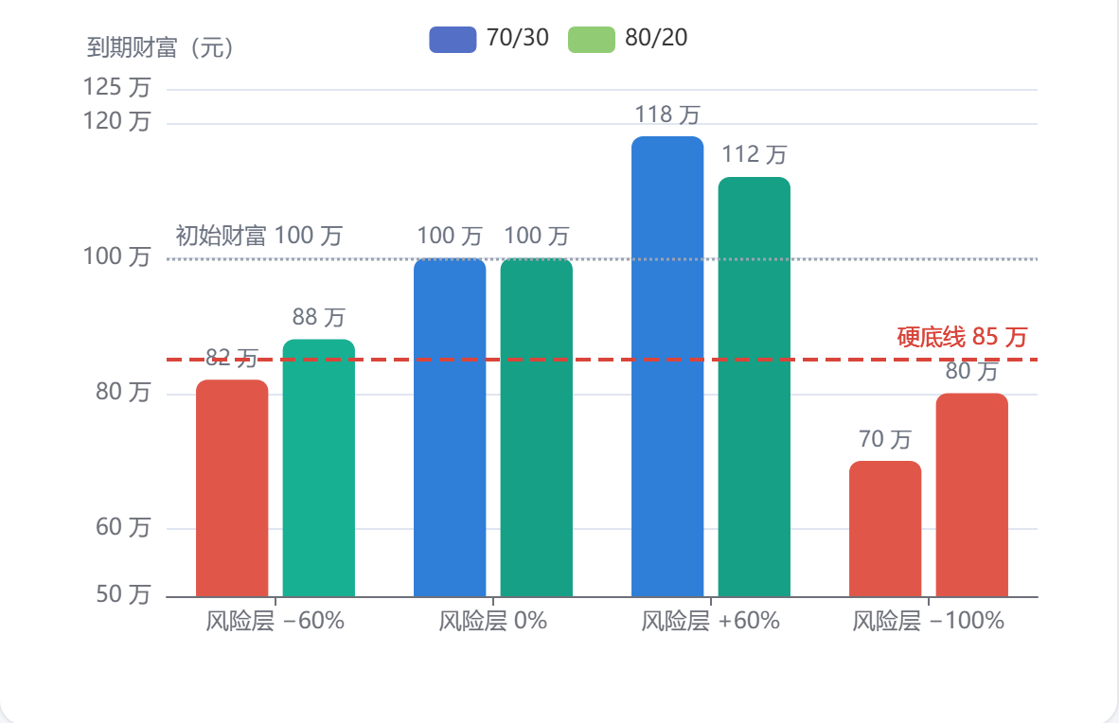
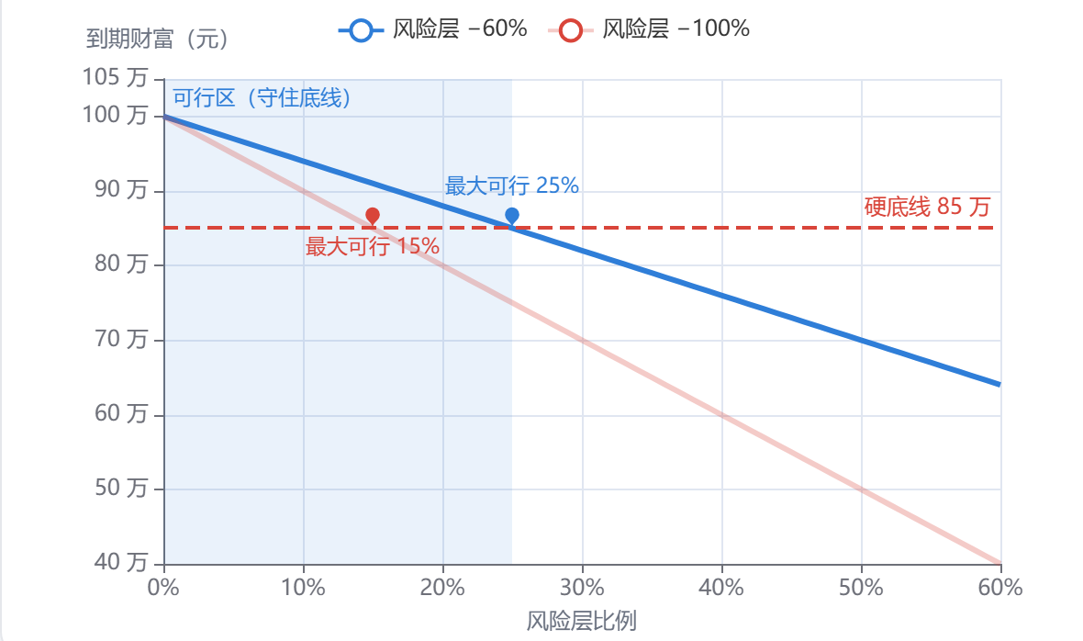
案例一 · 课堂算例可视化：到期财富与可行上限
交互可视化静态呈现（默认态 70/30 ＋ 压力 −60%）：左图对比到期财富与 85 万底线，右图给出风险层可行上限。
第4课时·行为与决策·课堂算例可视化，非行情预测
Notes:
本页为课时4_BPT_交互可视化.html 的静态呈现，默认态 70/30 与压力情景 −60%。
左图：70/30 在最坏情景 82 万跌破底线（红柱），80/20 为 88 万守住底线。
右图：两条曲线分别对应风险层 −60% 与 −100%；与 85 万底线的交点即最大可行比例 25% 与 15%。
讲课时可回到 HTML 切换按钮现场演示：改配置、改压力情景，图表与 KPI 同步变化。

Slide 19
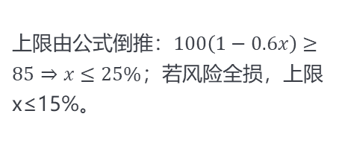
案例一 · 结论：先保住底线，再谈收益
七页算例讲完，收束成三条结论。
核心结论
85 万底线是硬约束：风险占比上限 25%（压力 −60%）或 15%（压力全损）；80/20 守住底线，70/30 跌破底线。
01 配置结论
02 推导结论
03 行为学结论
同样 100 万，80/20 最差情况 88 万守住底线，70/30 最差情况 82 万跌破；多赚的 6 万弥补不了底线落空。
上限由公式倒推：$100\left(1−0.6x\right)≥85⇒x≤25\%$；若风险全损，上限 x≤15%。
对应 BPT 安全层：先保目标、再谈收益；风险敞口由底线约束出来，不是偏好参数。
边界：三种情景未赋概率，结论是压力约束而非失败概率；本例为假设算例，非行情预测。
第4课时·行为与决策·假设算例，非行情预测
Notes:
这一页是案例一的收束：前面七页是过程，这里只留三句话。
核心结论先亮出来：85 万底线把风险占比压到 25%（−60% 压力）或 15%（全损），80/20 守住、70/30 跌破。
三条结论分别是配置层（哪个方案合格）、推导层（上限怎么来的）、行为学层（对应 BPT 安全层）。
最后强调边界：没赋概率，所以是压力约束不是失败概率；可以在这里停下，进入心理账户部分。

Slide 20
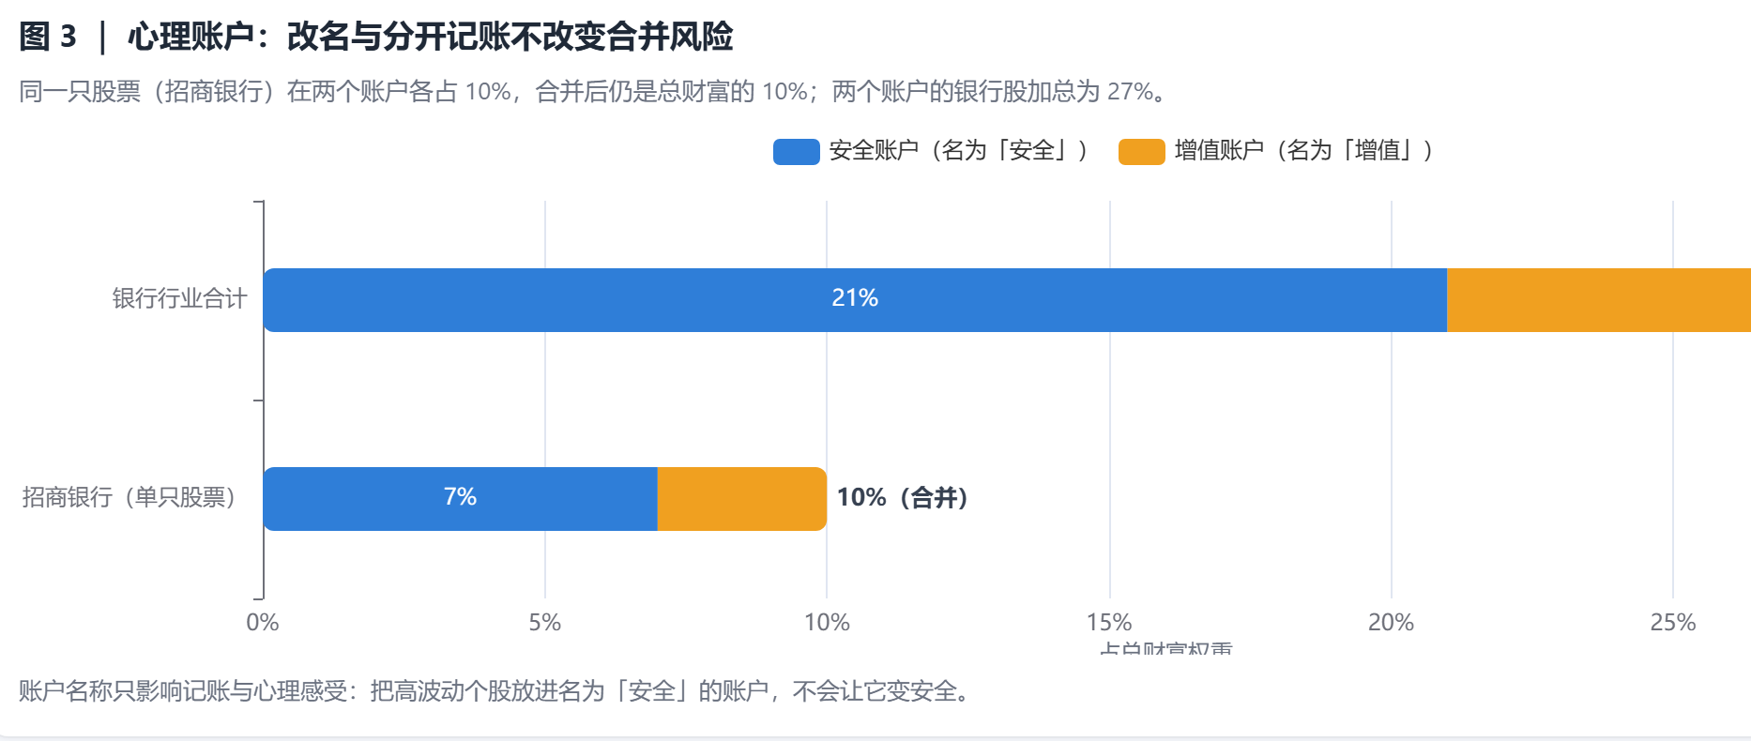
心理账户 · 课堂算例可视化：合并风险不因命名改变
招商银行在「安全」账户占 7%、在「增值」账户占 3%，单只合计 10%；两个账户的银行行业合计 27%。
第4课时·行为与决策·课堂算例可视化，非行情预测
Notes:
本页为课时4_BPT_交互可视化.html 图 3 的静态呈现：心理账户合并风险。
左图为账户分层视角（安全/增值），右图为合并视角：单只股票 10%、行业 27%。
关键结论：改名或分开记账不改变合并风险——把高波动个股放进名为「安全」的账户，不会让它变安全。
呼应下一页（心理账户局限）：心理分层不消除经济相关性。

Slide 21
心理账户：分开记账，不等于分开风险
把账户分层的目的是把问题问清楚；每层都要有可操作的评价方式，而不是把名字改成"安全"就真的安全。
账户层次 | 首先问什么 | 可操作的评价方式
底线层 | 什么钱在什么日期必须可用 | 到期现金缺口、亏损容忍、流动性
增长层 | 为长期目标可以承受多大波动 | 分散程度、风险暴露、回撤与期限
试验层 | 最多能损失多少，何时停止 | 资金上限、可验证假说、退出条件
关键提醒：心理上分层不会消除经济上的相关性——股票不能因为放在叫"养老账户"的抽屉里，就变成安全资产；收益率或波动率也不因账户名称而改变。
第4课时·行为与决策·教学管理层次，非产品风险等级
Notes:
教师讲述：账户分层是决策工具，不是风险隔离装置。底线层、增长层、试验层分别对应：必须可用的钱、可以长期波动的钱、允许试错的钱。
每个问题都必须给出可操作的评价方式；把名字改成"养老""长期"，不会改变资产的收益与波动。
与第7页连接：合并看各层暴露，才能判断总风险是否可接受。

Slide 22
第二部分·BAPM
情绪性定价偏差不必然伴随可实现的套利机会
定价偏离的持续，取决于套利者的风险承受能力、融资可得性与卖空约束
第4课时·BAPM
Notes:
章节过渡：BAPM把不同信念的投资者放回同一个市场；有情绪不等于马上有套利机会，还要看交易约束。
本部分以924案例收束，让学生看到：上涨本身不证明情绪归因，下跌本身也不证明。

Slide 23
BAPM：行为资产定价模型是什么
Behavioral Asset Pricing Model（行为资产定价模型）：在均衡定价中纳入投资者的异质信念与情绪。
定义
均衡价格不再由单一理性代表投资者决定，而是由理性套利者与噪声交易者的相互作用共同形成。
01 与传统模型的差别
02 价格如何形成
03 为什么重要
CAPM（资本资产定价模型）假定投资者同质、理性、信念一致；BAPM 允许异质信念——噪声交易者凭情绪交易，套利者按基本面交易。
教学直觉，不是原始定价方程：交易价格受基本面信息与交易者信念共同影响；套利受资金、卖空、流动性和风险约束，偏离未必立即消失。
情绪真实进入均衡价格与交易量；检验情绪定价含义须区分信息与噪声（见 924 案例）。
一句话：BAPM 把“人不是同质理性的”写进定价模型，均衡价格与交易量随之改变。
第4课时·BAPM·Shefrin & Statman (1994)
Notes:
这一页在讲机制链之前，先把 BAPM 是什么讲清楚：它是对 CAPM 的行为化修正。
定义要点：均衡价格由理性套利者与噪声交易者共同决定，不再由单一理性代表投资者决定。
三张卡分别回答：与 CAPM 的差别、价格如何形成、为什么值得检验。
讲课时可提示：本章节页（情绪性定价偏差不必然伴随可实现的套利机会）就是 BAPM 的核心含义，本页展开其出处与机制。

Slide 24
BAPM：不同投资者共同交易，价格怎样形成
机制假说链（假说，不是已证明的规律）
上侧约束：融资、融券、流动性与风险约束作用于整条链条
信息或叙事
注意力与信念变化
订单与持仓变化
价格变化
新信息、政策与市场叙事
关注度、预期与情绪改变
买入卖出与仓位调整
收益与估值的当期变动
说清机制时，三条不能（避免常见误用）
不能简化为"散户多就无效，机构多就有效"
不能把普通β（贝塔）改名"行为β"
不能以任意情绪回归声称验证BAPM
第4课时·BAPM·出处：Shefrin & Statman (1994)
Notes:
教师讲述：BAPM把市场视为不同投资者交易的结果，价格不是来自某个代表性投资者的优化。
强调机制链是假说：信息如何变成价格，需要每一步的证据；没有证据就把链条写实，就是讲故事。
三条"不能"用于约束课堂讨论，避免把相关当因果、把重命名当检验。

Slide 25
BAPM 机制拆解：信息怎样变成信念
机制链前半段：市场叙事进入注意力，再变成预期与情绪。
环节 1｜信息或叙事
环节 2｜注意力与信念变化
新信息、政策、传闻与市场故事；只有被注意到的部分，才会进入价格。
有限注意力决定哪些信息被加工；预期与情绪随之改变，乐观与恐慌都是信念。
行为学依据
有限注意力、锚定与叙事传播——信息不是等权进入价格，注意力是稀缺资源。
第4课时·BAPM·出处：Shefrin & Statman (1994)
Notes:
这一页讲机制链的前半段：外部信息如何变成投资者的信念。
关键不是信息本身，而是注意力：同样一条消息，有人看到、有人看不到，价格只反映被加工的那部分。
信念变化可以是预期调整，也可以是情绪波动——乐观和恐慌都改变后续的交易意愿。
提醒学生：这是假说链，每一步都需要证据，不能把链条写实。

Slide 26
BAPM 机制拆解：信念怎样变成订单
机制链后半段：信念变成买卖，买卖变成价格。
环节 3｜订单与持仓变化
环节 4｜价格变化
买入卖出与仓位调整；处置效应（卖盈留亏）与羊群行为，让交易带有系统性偏差。
买卖不平衡推动价格移动；最后成交的边际交易者决定价格，而不是“最理性的人”。
贯穿链条的约束
融资、融券、流动性与风险约束作用于整条链条——限制“想交易”能不能真正落地。
第4课时·BAPM·出处：Shefrin & Statman (1994)
Notes:
这一页讲机制链的后半段：信念如何落地成订单，订单又如何改变价格。
处置效应和羊群行为说明，买卖不是随机的：偏差是有方向的，会系统性地推着价格走。
强调边际定价：价格由最后成交的人决定，而不是由最理性的人决定。
融资、融券、流动性与风险约束贯穿全程，把“想交易”变成“能交易”要过这些门槛。

Slide 27
BAPM 机制拆解：三条“不能”与小结
把机制讲清楚之后，还要知道怎么避免误用。
不能① 贴人群标签
不能② 只改名
不能③ 不设检验
有效与否看定价过程，不看“散户多”还是“机构多”。
把普通 β（贝塔）改名“行为 β”，不是检验，只是换标签。
以任意情绪回归声称验证 BAPM，等于用故事代替证据。
课堂小结
机制假说链的每一环都需要证据；没有证据就把链条写实，就是讲故事。
第4课时·BAPM·出处：Shefrin & Statman (1994)
Notes:
三条“不能”是课堂讨论的边界，防止把相关当因果、把重命名当检验。
不能贴人群标签：有效性取决于定价过程，散户占比高不等于市场必然无效。
不能只改名：把普通 β 改名行为 β，没有新增任何可检验的内容。
不能不设检验：验证 BAPM 需要事前可检验的预测与识别策略，不能事后挑情绪指标。
回到总页：机制假说链是假说，每一步都要证据。

Slide 28
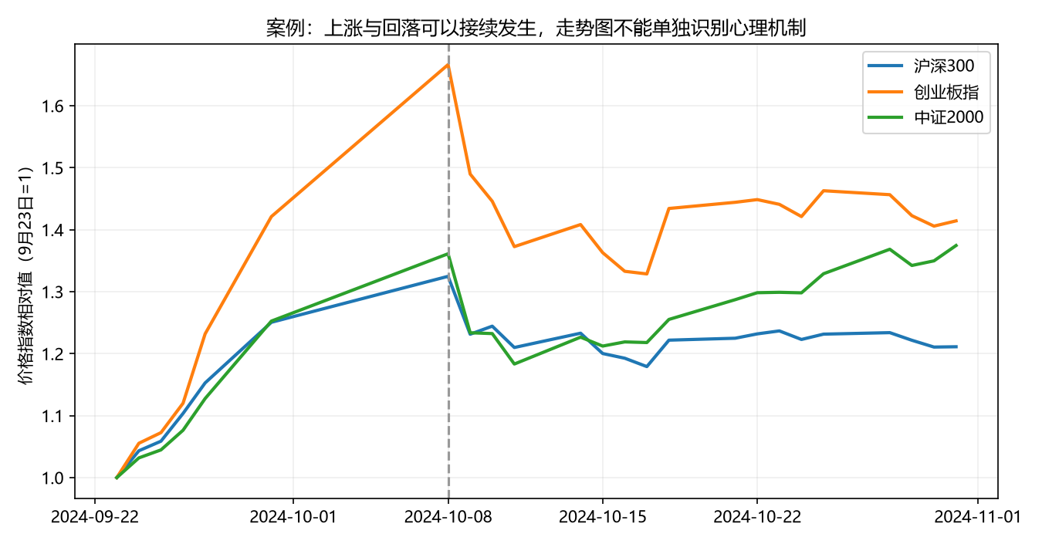
案例二：924上涨之后，为什么仍要检查交易条件
2024-09-24宣布货币与资本市场支持措施；以9月23日收盘为起点，把"上涨"与"兑现"分开看。沪深300、创业板指已联网核对。
指数 | 9-23收盘→10-08收盘 | 10-08→10-09收盘
沪深300 | +32.47% | −7.05%
创业板指 | +66.63% | −10.59%
中证2000 | +36.11% | −9.36%
三指数归一化走势（results/case_924.png）
课堂规则：故事可以变，事先写下的交易规则不能随结果更改——先涨后跌本身，不证明追涨是情绪，也不证明抄底是理性。
第4课时·BAPM·来源：results/case_events.csv；沪深300、创业板指已联网核对
Notes:
教师讲述：924上涨让"情绪"看起来很好解释，但要把政策事实、指数涨跌和投资者动机分开陈述，避免叙事式因果。
图显示了以9月23日收盘为起点的三指数归一化走势，涨与跌是同一段过程的两个时点。
中证2000数据在制作时未独立联网复核，课堂请以实时行情为准。

Slide 29
一日压力回放："防御"这个名称，不等于本金安全
五只科技股等权放进30%的"进取账户"，长江电力、中国神华、工商银行等权放进70%的"防御账户"；按10月8日至9日前复权收益计算。
进取账户（30%）科技5股等权
防御账户（70%）防御3股等权
合并 30/70 组合
−2.49%
−2.84%
−2.74%
账户单独看并不"激进而亏大"
叫"防御"的两天里跌得更多
合并后两个账户的相关性暴露
边界：事后选样的一日压力回放，只能演示"名称不等于属性"，不能推断通常的波动排序，更不能作为卖出依据。
第4课时·BAPM·明细：results/account_stress.csv
Notes:
教师讲述：两个账户分开看都不夸张，合并后仍然下跌——名称不能替代对实际持仓的分析。
关键教训：单独看每个账户都"合理"，合并后总风险才是该管的数字。
强调这是事后选样的一日回放，不推断通常波动排序，也不是交易建议。

Slide 30
案例二逻辑链：两个场景如何推出结论
两步走：先用第28页排除“事后叙事”，再用第29页排除“名称标签”；每一步都标明推导依据。
证据 A · 924涨跌
证据 B · 防御账户
同一指数先 +32%（9-23→10-08）后 −7%（10-08→10-09）；同一段价格可被“情绪狂热”与“情绪崩溃”两种叙事解释。
压力日“防御”账户 −2.84%，跌幅大于“进取”账户 −2.49%；名称与实际跌幅排序相反。
↓
↓
推导 1 → 结论 01
推导 2 → 结论 02/03
价格序列不含动机信息；把涨跌当情绪证据，任何结果都能事后讲圆 → 情绪归因不可证伪。
名称来自账户划分而非持仓风险；标签与跌幅排序相反 → 风险须看合并持仓，而非名称。
结论：01 叙事≠证据（由A推出）· 02 名称≠属性（由B推出）· 03 合并才是风险（B延伸）
边界：教学演示而非统计证明；不推断普适规律，不构成交易建议。
第4课时·BAPM·案例二逻辑链
Notes:
这一页回答“为什么案例二能推出结论”：不是把结论贴上去，而是把证据→推导→结论的每一步讲出来。
证据A（28页）：同一指数先涨后跌，同一段价格可被两种相反叙事解释——说明价格序列本身不携带动机信息。
推导1：如果拿涨跌当情绪证据，任何结果都能事后讲圆（不可证伪），所以情绪归因必须对照事前规则、区分信息与噪声。
证据B（29页）：名为“防御”的账户在压力日跌得比“进取”账户还多——名称与实际跌幅排序相反。
推导2：名称来自心理账户划分，不来自持仓风险；所以决策要回到实际持仓与合并组合，而不是标签。
边界：案例二是教学演示（illustration），用两个实测场景排除两种误读；不是统计证明，也不构成交易建议。

Slide 31
案例二结论：检验情绪定价，须对照事前条件而非事后叙事
第28–29页两个场景分别说明：涨跌本身不构成情绪归因的证据；账户名称不代表风险属性。
核心结论
价格上涨与下跌本身，都不构成“情绪驱动”的证据；账户名称也不代表实际风险，合并组合才是风险管理的对象。
01 叙事≠证据
02 名称≠属性
03 合并才是风险
先涨后跌不证明追涨是情绪、抄底是理性；情绪归因须对照事前写下的规则，区分信息与噪声。
“防御”账户压力日跌幅 −2.84% ＞“进取”账户 −2.49%；名称不等于风险属性。
两账户分开看都“合理”，合并后 −2.74%；相关性决定组合真实风险，这才是该管的数字。
回到 BAPM：情绪定价要有可证伪的事前条件；风险管理要盯合并组合，而不是账户标签。
第4课时·BAPM·案例二结论
Notes:
这一页收束案例二，回答学生“到底要说明什么问题”。
要点一（第28页）：924先涨后跌本身不携带投资者动机信息，情绪归因必须对照事前规则并区分信息与噪声，否则就是叙事式因果。
要点二（第29页）：账户名称是心理账户标签，“防御”不代表本金安全；压力日实测跌幅甚至高于“进取”账户。
要点三：单独看每个账户都合理，合并后相关性才暴露真实风险；风险管理的对象是合并组合，不是标签。
教学收束：把结论接回 BAPM 的含义——检验情绪定价要可证伪，管理风险要盯组合。

Slide 32
第三部分·动量与反转
动量与反转：界定、时间参数与可检验条件
动量与反转都不是无条件规律——先问：哪一组股票、过去多久、持有多久、以什么成本成交
第4课时·动量与反转
Notes:
章节过渡：动量与反转都是经验现象，定义必须精确到股票池、形成期、持有期与成本。
本部分先用三个问题把概念分开，再给出本次实验的信号定义，最后回到中外证据。

Slide 33
动量与反转：先用例子讲清“赢家组合”
先看股票怎么分组、策略赌什么，再对照第33页的学术定义——动量与反转说的是“过去表现”与“未来相对表现”的关系。
01 怎么分组
02 动量策略
03 反转策略
把过去一段时间的收益排序：涨得多的叫“赢家组合”，跌得多的叫“输家组合”。例如过去 11 个月，A 涨 30%、B 跌 20%。
买赢家、卖输家，赌过去强者继续强。学术策略中的“卖输家”可涉及做空；本课A股回测只做多，不假设融券。
买输家、卖赢家，赌“跌多了会反弹”。学术定义：过去输家组合后续相对领先。
两个关键参数：形成期（用哪段过去收益分组）与持有期（分组后持有多久）——第34页的“12–2”“6–2”就是这两组参数。
第4课时·动量与反转
Notes:
这一页在第33页“三个问题”之前，先把动量/反转的直觉建立起来，避免定义悬空。
01：分组用“过去收益排序”，涨得多=赢家，跌得多=输家。例子：过去11个月A涨30%、B跌20%。
02：动量=买赢家卖输家，赌涨得多的继续涨；学术定义是“过去赢家组合后续相对领先”。
03：反转=买输家卖赢家，赌跌多了会反弹；学术定义是“过去输家组合后续相对领先”。
底部：形成期与持有期是两个参数，第34页的12–2/6–2 就是参数化的例子。

Slide 34
三个问题不要混在一起
行为现象、价格可预测性、扣费后可获利是三件不同的事，回答它们需要不同的数据，证据强度也不同。
要回答的问题 | 需要的数据 | 不能直接推出什么
投资者是否追涨杀跌 | 交易记录或经调整的持仓变化，加上此前收益 | 不能推出这样交易有利可图
过去收益是否预测未来收益 | 事前形成的股票分组，加上后续收益 | 不能单凭相关性证明心理机制
策略能否扣费后获利 | 可交易股票池、真实时序、成本与成交约束 | 不能仅凭毛收益推出现实可复制
定义与口径：动量＝过去赢家组合后续相对领先；反转＝过去输家组合后续相对领先。必须声明形成期与持有期；截面动量不等于时间序列动量。
第4课时·动量与反转
Notes:
教师讲述：用同一句话"涨得多的继续涨"同时回答三个问题，是最常见的错误。
第二行的数据需求提醒：用事后选出的赢家去解释收益，属于数据窥探。
本页为后续Agent演示的统计口径做铺垫。

Slide 35
12–2 动量：把时间轴画出来
以2024年9月持有期为例：信号用2023年9月至2024年7月收益，跳过8月，9月建仓、10月退出。
2023-08
起点 t−13
→
2023-09至2024-07
11个月收益
（t−12→t−2）
→
2024-08
缓冲跳过 t−1
→
2024-09
建仓 t
→
2024-10
成交 t+1
01 为什么跳过最近一个月
02 为什么是 11 个月
跳过8月是为了降低短期反转影响。信号在8月底可计算，按9月首个可执行收盘价建仓。
P_{t−2}／P_{t−13}−1：用 t−2 与 t−13 两个月末收盘价，覆盖 t−12 至 t−2 共 11 个月收益。
6–2 同理：P_{t−2}／P_{t−7}−1 覆盖 t−6 至 t−2 共 5 个月；一月反转用上月收益取反，方向相反。
第4课时·动量与反转·对照 French 动量因子说明
Notes:
这一页把第34页的“12–2动量”公式翻译成一条可见的时间轴。
时间轴（以2024年9月交易为例）：2023-08为起点（t−13），2023-09至2024-07为收益区间（t−12至t−2共11个月），2024-08跳过（t−1缓冲），2024-09决策（t），2024-10成交（t+1）。
01：跳过 t 与 t−1 是因为月末数据有公布滞后，避免前视偏差。
02：P_{t−2}/P_{t−13}−1 用两个月末收盘价比值，覆盖11个月收益。
底部：6–2 动量覆盖5个月；一月反转用上月收益取反。

Slide 36
本次实验的三个信号：把时间轴写在纸上
P 表示月末收盘价（前复权）；S 表示排序分数。i 为个股，t 为决策期。
12–2动量
$$S_{i,t}=P_{i,t−2}/P_{i,t−13}−1$$
第t−12月至第t−2月的11个月复合收益
6–2动量
$$S_{i,t}=P_{i,t−2}/P_{i,t−7}−1$$
第t−6月至第t−2月的5个月复合收益
一月反转
$$S_{i,t}=−\left[P_{i,t−1}/P_{i,t−2}−1\right]$$
上月收益取反，与动量方向相反
时间轴示例：准备在2024年9月交易，12–2动量使用2023年9月至2024年7月的月收益，跳过2024年8月（t−1）作为落地缓冲。
分组规则：按排序分数前30%取组、组内等权；所有策略及等权基准共用12–2历史资格。
第4课时·动量与反转·对照French动量因子说明（mba.tuck.dartmouth.edu）
Notes:
教师讲述：三个信号都用月末收盘价计算，决策期 t 在月末形成、次月成交，中间保留一个月缓冲。
强调t−2的含义：当期和上一期月份都跳过，避免用未公布的月末数据。
示例：2024年9月交易使用2023年9月至2024年7月的月收益。

Slide 37
读文献证据，先看三件事
不同研究结论不一，不等于“谁错了”；先比较数据范围、口径参数与结论强度。
01 数据范围
02 口径参数
03 结论强度
哪国、哪段时间、哪些股票？美国样本不能直接外推中国；A股与B股的投资者结构也不同。
形成期与持有期多长？3–12 个月动量与短于一周的动量，结论可以完全不同。
“记录到现象”≠“证明机制”≠“扣费后能获利”。Jegadeesh–Titman 记录的是动量现象本身。
读文献时先标出数据范围和口径参数，再判断研究结论能否外推到你的问题。
第4课时·动量与反转
Notes:
这一页给第35页文献表一个“读法”：为什么四篇结论不同，先看三件事。
01 数据范围：美国/中国、A股/B股、样本期不同，结论不能直接迁移。
02 口径参数：形成期与持有期不同（3–12个月 vs 短于一周），动量/反转的表现可以完全不同。
03 结论强度：记录现象、证明机制、扣费后可获利是三个不同强度，Jegadeesh–Titman 止于现象记录。
底部：读文献时先标数据与口径，再判断外推。

Slide 38
海外证据与中国证据，分别怎么说
文献结论按原研究口径陈述；外推到中国或换一个持有期限，都需要新的证据。
研究 | 数据与比较 | 可带入课堂的结论
Jegadeesh & Titman (1993) | 美国样本，3–12个月持有期 | 记录动量现象，不能直接外推中国
De Bondt & Thaler (1985) | 组合形成后36个月 | 输家比赢家累计高约25%，不是"每年稳获8%"
Gang, Qian & Xu (2019) | 中国2006–2017 | 动量盈利主要出现在短于一周的期限
Chui, Subrahmanyam & Titman (2022) | 中国2002–2018，A股与B股 | B股动量较明显，A股短期反转较明显
收束：不能说中国市场只能追涨，也不能说只能抄底——机制、样本与证据强度要分开说。
第4课时·动量与反转·文献见课时4_教材勘误与来源.md S4–S7
Notes:
教师讲述：中外证据的差异提示投资者结构与制度约束的作用，但不要直接读成"中国必然动量弱"。
强调证据边界：文献结论只在其数据范围与口径内成立。

Slide 39
第四部分·Agent实证演示
一个漂亮回测，怎样接受审查
先看收益，也看承担了什么；再看相对基准是否可靠；最后把选中的股票摆上台面
第4课时·Agent演示
Notes:
章节过渡：进入Agent实证部分，演示分为三个画面，每个画面回答一类问题。
先声明口径，再展示结果，避免把教学池结果读成全市场结论。

Slide 40
演示参数与口径设定
以下四项为演示固定参数与口径，收益数字均按此计算。
01
教学池
20只参考股，沿用前三课事后选定的教学池——不是全A股，不是事前冻结的真实策略
02
时间范围
43个完整持有期：2023年1月至2026年7月形成持仓，2026-08-03收盘估值结束
03
成交约定
收盘价成交；20只参考股均有报价才调仓（2025年6月顺延至6月10日）
04
成本
买卖各8bp（基点）、卖出另计印花税（2023-08-28前10bp、后5bp）；另做20bp成本敏感性
本页为教学执行约定，不是基金真实交易记录；有收盘报价也不代表涨跌停时必然成交。
第4课时·Agent演示·细节见验证报告第4节
Notes:
教师讲述：回测的每一条约定都会改变结果，先声明口径再展示收益。
强调教学池是事后选定的，用于教学，不构成真实策略的可比业绩。

Slide 41
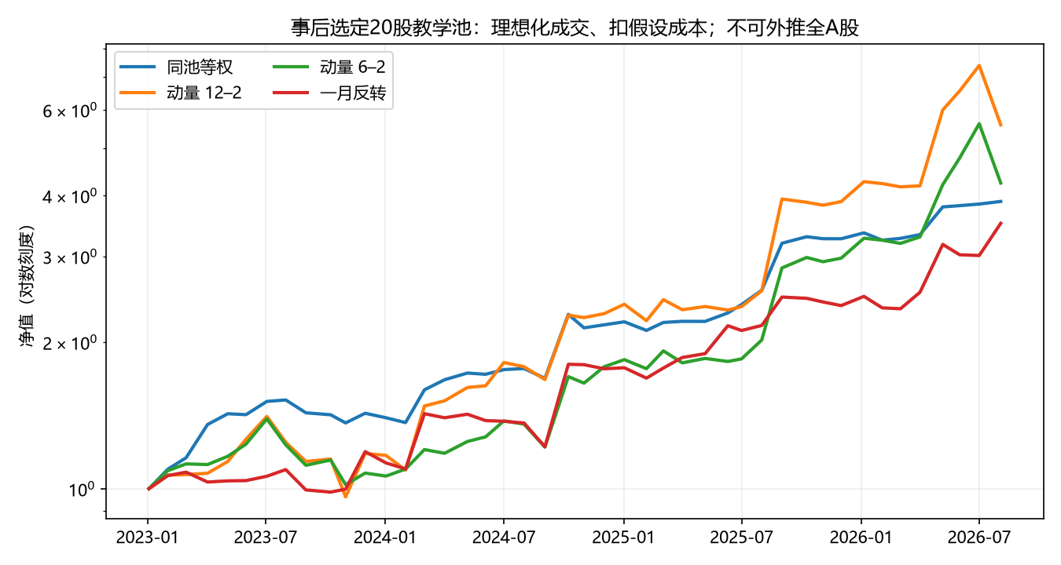
演示第一屏：先看收益，也看承担了什么
20股教学池、8bp成本、无额外成交延迟；换手＝买入＋卖出，不是卖出比例。
策略 | 年化收益 | 年化波动 | 最大回撤 | 双边换手
同池等权 | 43.55% | 26.32% | −9.77% | 10.59%
12–2动量 | 54.61% | 50.49% | −31.21% | 42.23%
6–2动量 | 48.79% | 40.18% | −25.99% | 62.94%
一月反转 | 41.18% | 36.13% | −13.64% | 139.66%
四策略累计净值（对数轴）
54.61%来自事后选出的20股教学池、43期回测，不代表A股平均或可实现预期；与等权基准的月均净收益差区间跨0。
第4课时·Agent演示·results/strategy_summary.csv（20股、8bp、无额外延迟）
Notes:
教师讲述：动量策略收益最高，但波动与回撤也最大；反转策略换手率惊人，成本将显著侵蚀。
先读收益再读风险，先看表再看图；图展示的是累计净值，不是逐期收益。
强调这是教学池结果，不是全市场平均收益。

Slide 42
演示第二屏：和同池等权相比，有没有可靠优势
对逐期"策略净收益−同池等权净收益"计算均值与NW（Newey–West）标准误；正态近似95%区间，样本43期。
策略 | 平均每期收益差 | NW t值 | 95%区间
12–2动量 | +1.29个百分点 | 1.01 | [−1.20，+3.78]
6–2动量 | +0.66个百分点 | 0.66 | [−1.29，+2.61]
一月反转 | +0.06个百分点 | 0.06 | [−2.05，+2.18]
结论：三个区间都包含0——本实验不足以确认稳定的平均超额收益，也不是对整个中国市场有效性的否定。
这里测的是相对等权的收益差，不是因子调整后的α，更不是行为机制的因果效应。
第4课时·Agent演示·results/inference_NW3.csv
Notes:
教师讲述：第一屏看绝对表现，第二屏看相对基准的统计可靠性。
三个区间都包含0，即不足以确认稳定的平均超额收益；不显著不等于"没有效应"，而是证据不足。
强调这里是收益差而非α，不要过度解读。

Slide 43
演示第三屏：把"选中了哪些股票"摆到台面上
结果对股票池选择高度敏感——剔除寒武纪、中际旭创、海光信息、新易盛、光迅科技后的对比：
股票池 | 等权年化 | 12–2动量 | 6–2动量 | 一月反转
20股教学池 | 43.55% | 54.61% | 48.79% | 41.18%
剔除科技5股（15股池） | 12.47% | 15.73% | 14.63% | 10.26%
成本20bp：12–2动量年化53.67%，一月反转降至38.36%——高换手策略最先被成本吃掉。
延后一日成交：12–2动量年化反而升至58.85%——成交时序假定也会改变结论方向。
边界：这是样本敏感性检查，不是严谨的"科技因素因果贡献分解"；规则计算使用历史信息，不等于股票池和规则选择没有事后信息。
第4课时·Agent演示·results/strategy_summary.csv 等
Notes:
教师讲述：把股票池换掉几只科技股，所有策略年化收益显著下降——结论依赖选样。
成本与成交时序两项敏感性都提示：现实约束会改变方向。
强调这不是因素分解，而是演示"结果对设定敏感"这一事实。

Slide 44
第五部分·M指标与行为管理
测到同向变动，不等于找到了交易动机
M为正只描述同期关联；行为管理，是把偏差改写成可执行的规则
第4课时·M指标与行为管理
Notes:
章节过渡：最后一章讲两件事——如何测量"跟随市场情绪交易"的指标，以及如何把偏差管理成规则。

Slide 45
M 指标是什么：测量持仓与收益同向变动的一把尺子
M描述持仓变化与同期超额收益是否同向；它本身不能识别追涨或抄底动机。
01 要回答的问题
02 两个变量
03 直觉读数
价格涨跌本身不含交易动机；要识别“追涨杀跌”，必须把持仓动作与收益放在一起看。
ΔH：本期持仓比例变化，加仓为正；超额收益 R−Rm：个股收益减市场收益，剔除大盘因素。
ΔH与同期超额同向只表示同期相关；判断顺势或逆势，还须把持仓变化与事前收益窗口对齐。
M 指标只测同期关联，不等于因果；它是一把尺子，先定义清楚口径，才能读数。
第4课时·M指标与行为管理
Notes:
这一页在进入公式前，先建立直觉：M 指标回答“投资者是不是在追涨杀跌”。
01：价格涨跌本身不携带动机信息，所以要同时看持仓动作（ΔH）与收益。
02：ΔH 是持仓比例变化（加仓为正）；超额收益 = 个股收益 − 市场收益，目的是剔除大盘整体涨跌。
03：同向（ΔH 与超额同号）= 顺势读数；反向（异号）= 逆势读数。用“涨了还加仓/跌了还加仓”这样的口语帮助理解。
提醒：M 只是相关性的尺子，不是因果证据；口径必须事先写清楚。

Slide 46
M指标：同期与滞后，两种读法
同期指标看"当期持仓变化与当期收益的关系"，滞后指标看"当期持仓变化与上期收益的关系"。
同期指标（像"顺势"）
滞后指标（像"逆势"）
$$M_{i,k}^{same}=\left[H_{i,k}^{end}−H_{i,k}^{begin}\right]\left[R_{i,k}−R_{m,k}\right]$$
$$M_{i,k}^{lag}=ΔH_{i,k} \left[R_{i,k−1}−R_{m,k−1}\right]$$
假设算例：持股比例1.0%→1.2%（ΔH＝0.2个百分点）；本期超额＋10%，上期超额−8%。
M_same＝0.002×0.10＝＋0.00020
M_lag＝0.002×(−0.08)＝−0.00016
同一段变化，用同期口径读成"顺势"
用滞后口径读成"逆势"——口径决定结论
提醒：M_same只描述同期关联，不证明"先涨后买"；必须调整股本变化，区分持仓股数与市值权重。
第4课时·M指标·算例为假设数据，非真实持仓
Notes:
教师讲述：同一段持仓变化，换一个时间口径就得到相反方向的读数——所以指标构造必须事前写清楚。
强调同期指标只是相关性，不构成因果；股本变化会污染H的度量。

Slide 47
算例演算：一次加仓，同期与滞后两种读法
沿用上一页假设：持股比例 1.0%→1.2%（ΔH＝+0.2 个百分点）；本期超额 +10%，上期超额 −8%。
步骤 | 同期口径 | 滞后口径
持仓变化 ΔH | +0.2 个百分点 | +0.2 个百分点（同一动作）
用哪一期超额收益 | 本期 +10% | 上期 −8%
计算 M＝ΔH×超额 | 0.002 × 0.10 | 0.002 × (−0.08)
结果 | ＋0.00020 | −0.00016
读数 | ＞0 → “顺势” | ＜0 → “逆势”
关键：同一动作（加仓 0.2 个百分点），同期读成“顺势”，滞后读成“逆势”——口径决定结论。
提醒：M 只描述同期关联，不证明“先涨后买”；须调整股本变化，区分持仓股数与市值权重。
第4课时·M指标·算例为假设数据
Notes:
这一页把上一页的公式算例一步步拆成表格，学生可以直接对照数字演算。
重点演示：持仓变化 ΔH 都是 +0.2 个百分点（同一动作），只是“用哪一期超额收益”不同。
同期：用本期超额 +10%，0.002×0.10=+0.00020 > 0，读作顺势（涨了还加仓）。
滞后：用上期超额 −8%，0.002×(−0.08)=−0.00016 < 0，读作逆势（上期跌的股票本期加仓）。
教学收束：同一动作因时间口径不同得到相反结论，所以指标构造必须事前写清口径。

Slide 48
教材案例7–4：一张不能直接复制的动态面板表
本页审查教材案例7–4的变量定义与编码，不等同于前页M指标的估计。
01
27只基金、2015年第1季度至2017年第3季度共11期：截图未给出完整方程、变量编码、原始数据和工具变量，无法独立复现。
02
β₂为负却被解释为正贡献：只有在反转变量本身保留负值等特定编码下才可能成立。
03
不同变量未标准化，不能只比系数绝对值大小；回归显著性也不等于经济重要性。
04
Sargan（过度识别检验）p=0.9684至多未拒绝过度识别限制，不能证明工具变量有效；p=0.000是显示精度。
审查课的意义：先问能否复现、系数符号如何编码、显著性与重要性是否混淆，再决定是否采用结论。
第4课时·M指标·截图10，完整方法审查见验证报告第7节
Notes:
教师讲述：教材截图不能直接作为"反转优于动量"的证据，逐一指出不可复现与编码问题。
Sargan检验的解释：未拒绝≠证明有效；报告精度不等于效应大小。

Slide 49
从教材 7–4 学到的：审查一篇实证的四步清单
教材案例的四个问题不是“挑错”，而是判断一篇实证“能否采用”的标准动作——按顺序过四关。
01 能否复现
02 系数符号怎么读
有完整方程、变量编码、原始数据吗？不可复现的结论不能进入决策。
β₂ 为负却被解释为正贡献？先对齐变量编码，再读符号与作用方向。
03 显著 ≠ 重要
04 检验怎么解释
未标准化的系数不能比大小；回归显著只说明统计关系，不说明经济分量。
Sargan p=0.9684 至多未拒绝过度识别限制，不能证明工具变量有效。
审查顺序：复现 → 编码 → 量纲 → 检验；先过四问，再决定是否采用结论。
第4课时·M指标·教材案例 7–4
Notes:
这一页把教材 7–4 的四个问题提炼成可复用的审查清单，让学生离开案例也能用。
01 复现：没有完整方程/数据，结论无法独立验证，不能直接采用。
02 编码：β₂ 为负却被解释为正贡献，通常是变量编码（如反转变量保留负值）未对齐。
03 量纲：未标准化系数不可比大小；显著性是统计概念，重要性是经济概念。
04 检验：Sargan 未拒绝（p=0.9684）≠ 证明有效；p=0.000 只是显示精度。
收束：审查顺序固定为复现→编码→量纲→检验，先过四问再采用结论。

Slide 50
把偏差改写成可执行规则
行为管理不是"更自律"，而是把每种偏差写成可检查的操作规则。
常见偏差 | 课堂中的具体表现 | 可执行规则
损失厌恶／回本锚定 | 因为跌破成本就加仓 | 加仓须更新估值或信息证据，不突破总风险额度
确认偏误 | 只让Agent找支持观点的新闻 | 每条观点配一条可推翻它的证据条件
近因偏误／外推 | 最近上涨就上调长期预期 | 同时报多窗口、同类基准与失败期
心理账户隔离 | 两账户分别合规但都买科技 | 合并看单股、行业、风格与流动性暴露
过度交易 | 高频改参数、随涨跌换策略 | 预先写调仓频率、触发条件和成本预算
后见之明 | 复盘时说"当时早就知道" | 保存决策时的信息快照和原始判断
第4课时·行为管理
Notes:
教师讲述：六种偏差各对应一条可执行规则，规则要能被第三人检查。
课堂重点在"合并看暴露"与"预先写条件"两条，与心理账户和过度交易呼应。

Slide 51
小组任务：Memo（项目备忘录）Part 4——行为约束与策略验证
延续前三课项目，提交一份能接受审查的四格交付。
① 目标
② 假说
资金用途、期限、最低金额、允许的压力损失
选一种动量或反转，写明形成期、跳过月、持有期与股票池
③ 证据
④ 纪律
一张结果表＋同池基准＋成本，再加一项反例或敏感性检查
一条能被第三人检查的规则，并写明何种证据使你改变观点
评分标准：不能证明有优势也是合格结果；选择性展示高收益不是。
第4课时·小组任务·接在前三课项目之后
Notes:
教师讲述：Memo Part 4延续项目，四格交付：目标、假说、证据、纪律。
评分鼓励诚实报告：没有优势也是合格结果，选择性展示高收益不算合格。

Slide 52

本课时小结
三句退出题
课后任务
① M为正＝追涨能赚钱？不成立——混淆了行为与收益。
1 小组任务：完成 Memo Part 4，接在前三课项目之后
② 样本动量净值最高＝全A股动量有效？不成立——忽略了选样、统计与成交。
2 复跑 P2（动量反转实验）：写明口径、结果与边界，不美化输出
③ 两账户分开＝总风险降低？不成立——要看合并权重与相关性。
3 自检：结论是否随股票池、成本、成交时序改变
先把目标写清楚，再把规则固定下来，让数据检验规则
第4课时·行为投资学与投资行为管理·投资学2026秋季
Notes:
收尾：用三句退出题检查学生是否仍然混淆"行为—收益—机制"三层。
课后任务接续小组项目；结语呼应封面，强调规则与数据。

